Slide 1
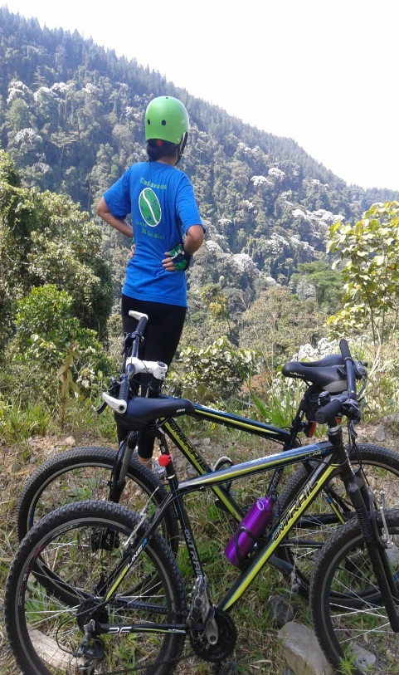
Ciclo turismo
Por la Cuenca del Rio Otún
El Ciclo turismo por la cuenca del río Otún, es importante porque permite a los visitantes conocer y preservar este patrimonio natural y cultural originado en un hermoso río colombiano, ubicado en el departamento del Risaralda, que nace en la Laguna del Otún, y desemboca en el río Cauca. Atraviesa la ciudad de Pereira y sirve de límite con los municipios de Santa Rosa de Cabal y Dosquebradas. Recorre diferentes zonas protegidas de excepcional belleza como el parque nacional natural Los Nevados, el santuario de fauna y flora Otún Quimbaya y el parque Ucumari. El río es además hogar de múltiples especies de flora y fauna que se refugian en él como patos, peces, garzas, osos perezosos, monos, y nutrias. Es un corredor de biodiversidad y única fuente de abastecimiento de agua potable para la ciudad de Pereira A principios del siglo XX en la rivera del Río Otún se han encontrado por primera vez en Colombia los llamados "pájaros del Otún" o "Artefactos Quimbaya" pertenecientes a la Cultura Quimbaya, eran objetos de oro con apariencia de aves. Años después se encontraron más de estos adornos de oro en formas zoomorfas pero en otras zonas de Colombia; aun siguen siendo un verdadero misterio para los científicos no solo la calidad del oro, sino la similitud que tienen estos artefactos con aviones modernos, aeroplanos y cazas de guerra.
RUTAS | KMS | DIFICULTAD
La Florida- la Suiza- Cedral | 14 kms | Medio
La Florida – Cascada Frailes | 8 kms | Fácil
San José – mangas-Bananera | 20 kms | Medio Alto
La Florida-Colonia-la bella -utp | 18 kms | Medio Alto
Florida – Amparo San Marcos | 8km | Muy Fácil
Mangas-Cedralito-la Florida | 15 kms | Difícil
Bananera-volcanes- la florida | 20 kms | difícil
La Florida - Santa Rosa cabal | 40 kms | Muy difícil
SABADOS , DOMINGOS O FESTIVOS
Guianza,+ mecánica
Alquiler Bici- casco
+Seguro Medico
$40.000
+
hidratación y almuerzo
$65.000
Programación y reservas
24 horas de anticipación
Tenemos planes Mtb de 1 a 3 días con todo incluido … !
Cafeteros locos x la Bici . la Florida. Pereira Wapp 3173359899 – 3188073507 locosxlabici@hotmail.com.

